Slide 1












MASHU HUDDLE
사람이 중심이 되는
맛집 정보 플랫폼
MASHU
H U D D L E
2024.12.24
010.4319.4365
vngkgk155@gmail.com
www.Mashu.com
대전광역시 중구 오류동

Slide 2







CONTENTS
목차
프로젝트
개요
프로젝트
개요
팀 구성
및 역할
프로젝트
단계

Slide 3


CONTENTS
1. 주제 선정
https://www.youtube.com/watch?v=KtOsJAg-xX4
https://www.youtube.com/watch?v=ywsOw4bO1PY

Slide 4




EFFECT
기대효과
핵심 키워드 1
예약 상품 설정으로 노쇼 방지
핵심 키워드 2
실 경험자들의 제공되는 정보의 신뢰성
핵심 키워드 3
광고비 절약

Slide 5






CONTENTS
2.벤치마킹
네이버
지도
플레이스
요기요
배달의
민족

Slide 6
CONTENTS
2.벤치마킹
네이버
지도
플레이스
요기요
배달의
민족

Slide 7



CONTENTS
3. 요구사항
운영자
사장님 승인
신고 운영관리
2. 사용자
식당 검색
리뷰
예약 및 배송식품구매
3.사장님
리뷰답글
상품관리 및 메뉴관리

Slide 8





SUMMARY
개발 환경
개발 tool
서버 및 언어
FRAMEWORK
js BootStrap 5.3
IDE
이클립스
SQL DEVELOPER
2. DB
ORACLE 23C
TOMCAT 10.1
JAVA 17
JAVASCRIPT ES6
HTML5
CSS 5

Slide 9




TEAM MEMBER
팀 구성 및 역할
허성진 PL
오정균 TA
김은영 AA
김영신 DA
백현명 UA
총괄 및 디버깅테스트 DB 설계
프로젝트일정관리
로그인/회원관리
오픈API 기술 구현
팔로우 및 팔로워
내역 조회
프로젝트 게시판
프로젝트
피드 관리
데이터통합관리
결제예약 관리
오픈API기술구현
UA 및
마일리지
등급제도
신고관리
메뉴 상세게시판
* 페이지 내 인물 사진은 샘플이미지 입니다.

Slide 10
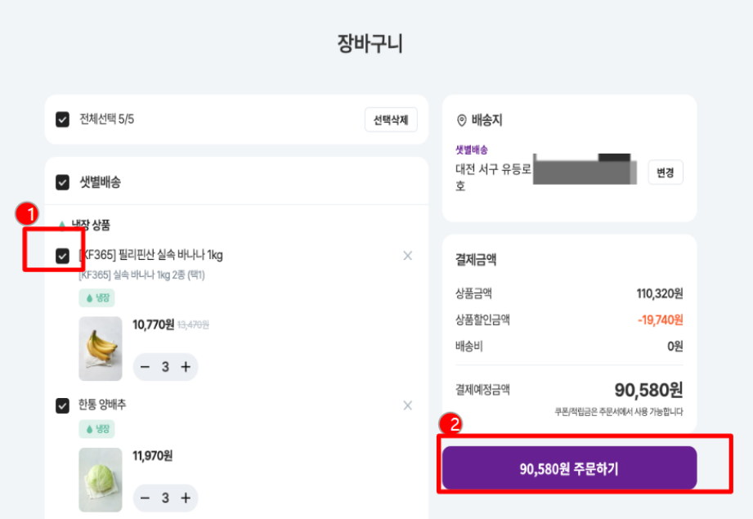
TEAM MEMBER
장바구니
* 페이지 내 인물 사진은 샘플이미지 입니다.

Slide 11
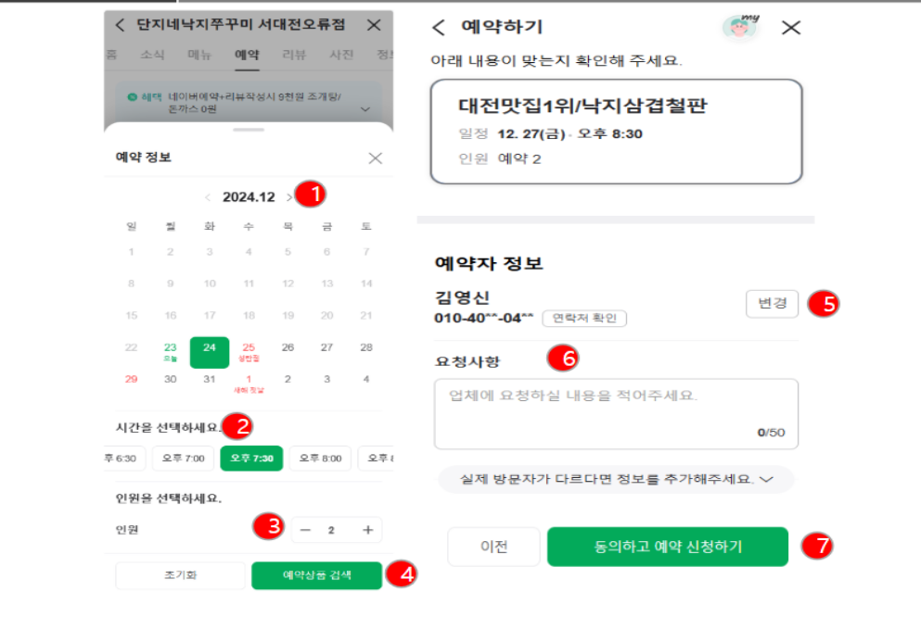
TEAM MEMBER
예약내역 상세 페이지 구성
* 페이지 내 인물 사진은 샘플이미지 입니다.

Slide 12
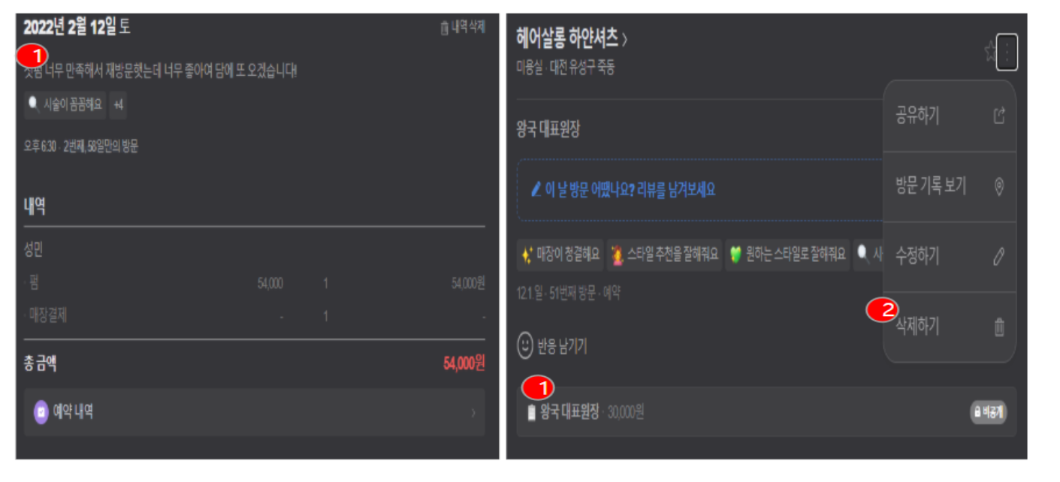
TEAM MEMBER
리뷰 상세 조회
* 페이지 내 인물 사진은 샘플이미지 입니다.

Slide 13


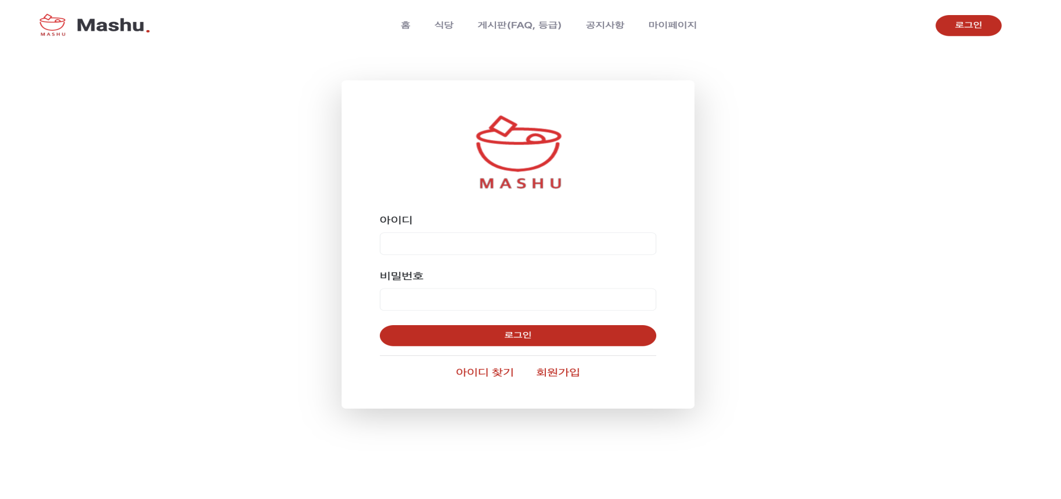
TEAM MEMBER
QNA
* 페이지 내 인물 사진은 샘플이미지 입니다.

